Slide 1
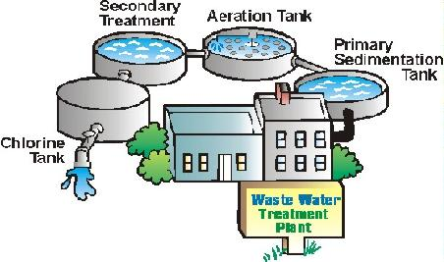
Konsep Dasar Pengolahan Limbah Cair
KML352 UNIVERSITAS ESA UNGGUL
By
Ahmad Irfandi, SKM., MKM

Slide 2
Pendahuluan
Pengendalian pencemaran dapat dilakukan dengan berbagai cara salah satunya dengan pengolahan limbah cair
Limbah pada konsentrasi tertentu dengan melewati batas yg telah ditetapkan akan menimbulkan pencemaran
NAB suatu limbah perlu disesuaikan dengan peraturan yg berlaku (Permen LH No 5 Tahun 2014)
teknologi pengolahan limbah harus disesuaikan dengan karakteristik limbahnya. Limbah dengan karakteristik fisika dikella dengan cara fisika, limbah dengan karakterstik fisika dan biologi dikelola dengan cara fisika dan biologi

Slide 3
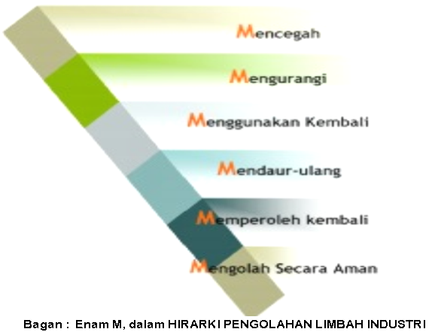
Hirarki pengolahan limbah

Slide 4
Prinsip Hirarki Pengolahan Limbah
Langkah Pertama yang adalah mencegah timbulnya limbah pada sumbernya (waste avoidance/waste prevention) sehingga tidak dihasilkan limbah (zero waste).
Upaya pencegahan ini dapat dilakukan melalui
Penerapan prinsip produksi bersih (clean production) yaitu melalui penerapan teknologi bersih, pengolahan bahan, substitusi bahan, pengaturan operasi kegiatan, memodifikasi proses produksi, mempromosikan penggunaan bahan-bahan yang tidak berbahaya dan beracun atau lebih sedikit kadar bahaya dan racunnya,
Menerapkan teknik konservasi, dan menggunakan kembali bahan dari pada mengolahnya sebagai limbah sehingga dapat mencegah terbentuknya limbah dan zat pencemar

Slide 5
Langkah yang kedua, apabila pencegahan tidak dapat dilakukan, adalah dengan berupaya melakukan minimisasi atau pengurangan limbah (waste minimization/reduction). Upaya minimisasi limbah ini juga dapat dilakukan dengan cara menerapkan produksi bersih. Penggunaan teknologi yang terbaik yang tersedia (best available technology/BAT) dapat membantu mengurangi konsumsi energi dan sumber daya alam secara signifikan yang pada akhirnya dapat mengurangi timbulnya limbah
Langkah yang ketiga adalah pemanfaatan dengan cara penggunaan kembali (reuse). Reuse adalah penggunaan kembali limbah dengan tujuan yang sama tanpa melalui proses tambahan secara kimia, fisika, biologi, dan/atau secara termal. Contoh sederhana dari konsep reuse ini adalah menggunakan sisi kertas yang masih kosong dari kertas bekas untuk menulis atau untuk membuat amplop.

Slide 6
Langkah keempat adalah pemanfaatan dengan cara recycle, yaitu mendaur ulang komponen-komponen yang bermanfaat melalui proses tambahan secara kimia, fisika, biologi, dan/atau secara termal yang menghasilkan produk yang sama ataupun produk yang berbeda. Contoh sederhana dari konsep recycle ini adalah mengolah kertas bekas yang sudah tidak dipakai lagi untuk dijadikan kertas hasil daur ulang (recycled paper) dengan suatu proses tertentu.
Langkah yang kelima adalah pemanfaatan limbah dengan cara recovery, yaitu perolehan kembali komponen-komponen yang bermanfaat dengan proses kimia, fisika, biologi, dan/atau secara termal. Contoh dari konsep recovery ini adalah penggunaan limbah sekam padi (rice husk) sebagai substitusi bahan bakar.
Langkah yang keenam adalah pengolahan (processing) limbah dengan metode yang memenuhi persyaratan lingkungan dan keselamatan manusia. Contoh pengolahan yang umum adalah pembakaran limbah (insinerasi) dan penimbunan (landfilling).

Slide 7
BAHAN BAKU (Sumber Daya lingkungan)
INDUSTRI
PRODUK
LIMBAH
BERACUN DAN BERBAHAYA
KONSUMEN
PENGOLAHAN
LIMBAH
DAUR ULANG
PEMBUANGAN
PRODUK
PENGOLAHAN
KONSUMEN
LIMBAH
PEMBANGUNAN
MEMENUHI SYARAT
MEKANISME PENGOLAHAN LIMBAH

Slide 8
Defenisi Istilah-Istilah
BOD adalah jumlah Oksigen yg dibutuhkan oleh bakteri untuk mengurai hampir semua zat organik yg terlarut dan tersuspensi dalam air buangan.
COD adalah jumlah Oksigen yg dibutuhkan utk mengoksidasi zat-zat organik yg terdapat dalam limbah cair dgn memanfaatkan oksidator Kalium diKromat sebagai sumber Oksigen.
TSS adalah zat yg tersuspensi biasanya terdiri dari zat organik dan anorganik yg melayang-layang dalam air, secara fisika zat ini sebagai penyebab kekeruhan dalam air.
DO adalah jumlah Oksigen terlarut dalam air yg berasal dari fotosintesis dan absorbsi atmosfer/udara.

Slide 9
Karakteristik Limbah Cair
Bahan Padat tersuspensi (TSS)
Bahan Padat terlarut
BOD
COD
Organisme Koliform
DO
pH
Kebutuhan Clor
Nutrient
Logam Berat

Slide 10
Baku Mutu Air Limbah
Ukuran batas atau kadar unsur pencemar dan/atau jumlah unsur pencemar yang ditenggang keberadaannya dalam air limbah yang akan dibuang atau dilepas ke dalam sumber air dari suatu usaha dan/atau kegiatan (PermenLH no 03 th 2010 tentang Baku muta air limbah bagi kawasan industri)

Slide 11
PermenLH no 03 th 2010 tentang BAKU MUTU AIR LIMBAH BAGI KAWASAN INDUSTRI
No. Parameter Satuan Kadar Maksimum
1 pH - 6– 9
2 TSS mg/L 150
3 BOD mg/L 50
4 COD mg/L 100
5 Sulfida mg/L 1
6 Amonia (NH3-N) mg/L 20
7 Fenol mg/L 1
8 Minyak & Lemak mg/L 15
9 MBAS mg/L 10
10 Kadmium mg/L 0,1

Slide 12
Lanjutan
No. Parameter Satuan Kadar Maksimum
11 Krom Heksavalen (Cr6+)mg/L 0,5
12 Krom total (Cr) mg/L 1
13 Tembaga (Cu) mg/L 2
14 Timbal (Pb) mg/L 1
15 Nikel (Ni) mg/L 0,5
16 Seng (Zn) mg/L 10
17 Kuantitas Air Limbah 0,8 L perdetik per Ha Lahan Maksimum Kawasan Terpakai

Slide 13
PERATURAN MENTERI NEGARA LINGKUNGAN HIDUP NOMOR 09 TAHUN 2006 TENTANG BAKU MUTU AIR LIMBAH BAGI USAHA DAN/ATAU KEGIATAN PERTAMBANGAN BIJIH NIKEL
Kadar Maksimum
Parameter Satuan Penambangan Pengolahan
pH - 6-9 6-9
TSS mg/L 200 100
Cu mg/L 2 2
Cd mg/L 0,05 0,05
Zn mg/L 5 5
Pb mg/L 0,1 0,1
Ni mg/L 0,5 0,5
Cr(6+) mg/L 0,1 0,1
Cr total mg/L 0,5 0,5
Fe mg/L 5 5
Co mg/L 0,4 0,4

Slide 14
KEPUTUSAN MENTERI NEGARA LINGKUNGAN HIDUP NO. 58 TAHUN 1995 TENTANG BAKU MUTU LIMBAH CAIR BAGI KEGIATAN RUMAH SAKIT
PARAMETER KADAR MAKSIMUM (mg/L)
BOD5 75
COD 100
TSS 100
pH 6,0 – 9,0

Slide 15
Teknologi Pengolahan Air Limbah
Tujuan utama pengolahan air limbah ialah untuk mengurai kandungan bahan pencemar di dalam air terutama senyawa organik, padatan tersuspensi, mikroba patogen, dan senyawa organik yang tidak dapat diuraikan oleh mikroorganisme yang terdapat di alam

Slide 16
Tahapan Pengolahan Air Limbah
Pengolahan Awal (Pretreatment)
Pengolahan Tahap Pertama (Primary Treatment)
Pengolahan Tahap Kedua (Secondary Treatment)
Pengolahan Tahap Ketiga (Tertiary Treatment)
Pengolahan Lumpur (Sludge Treatment)

Slide 17
Pretreatment
melibatkan proses fisik yang bertujuan untuk menghilangkan padatan tersuspensi dan minyak dalam aliran air limbah. Beberapa proses pengolahan yang berlangsung pada tahap ini ialah screen and grit removal, equalization and storage, serta oil separation.

Slide 18
Primary Treatment
Proses yang berlangsung, umumnya menggunakan proses kimia. Namun perlu diperhatikan bahwa penambahan zat kimia tidak boleh mengakibatkan masalah pada akhir pembuangan. Proses yang terjadi pada pengolahan tahap pertama ialah neutralization, chemical addition and coagulation, flotation, sedimentation.

Slide 19
Secondary Treatment
dirancang untuk menghilangkan zat-zat terlarut dari air limbah yang tidak dapat dihilangkan dengan proses fisik biasa, namun melibatkan proses biologis. Peralatan pengolahan yang umum digunakan pada pengolahan tahap ini ialah activated sludge, anaerobic lagoon, tricking filter, aerated lagoon, stabilization basin, rotating biological contactor, serta anaerobic contactor and filter.

Slide 20
Tertiary Treatment / Advance Treatment
Proses-proses yang terlibat dalam pengolahan air limbah tahap ketiga ialah coagulation and sedimentation, filtration, carbon adsorption, ion exchange, membrane separation, serta thickening gravity or flotation.

Slide 21
Sludge Treatment
Lumpur yang terbentuk sebagai hasil keempat tahap pengolahan sebelumnya kemudian diolah kembali melalui proses digestion or wet combustion, pressure filtration, vacuum filtration, centrifugation, lagooning or drying bed, incineration, atau landfill

Slide 22
Pengolahan Limbah Industri
Industri harus menerapkan prinsip pengendalin limbah secara cermat dan terpadu baik di dalam proses produksi (in-pipe pollution prevention) dan setelah proses produksi (end-pipe pollution prevention). Pengendalian dalam proses produksi bertujuan untuk meminimalkan volume limbah yang ditimbulkan, juga konsentrasi dan toksisitas kontaminannya. Sedangkan pengendalian setelah proses produksi dimaksudkan untuk menurunkan kadar bahan pencemar sehingga pada akhirnya air tersebut memenuhi baku mutu yang sudah ditetapkan.

Slide 23
Produksi bersih (cleaner production) yang bertujuan untuk mencegah, mengurangi, dan menghilangkan terbentuknya limbah langsung pada sumbernya di seluruh bagian-bagian proses dapat dicapai dengan penerapan kebijaksanaan pencegahan, penguasaan teknologi bersih, serta perubahan mendasar pada sikap dan perilaku manajemen.
Penerapan Prinsip : Reduce, recyle, and reuse.

Slide 24
JENIS KEGIATAN DAN TUJUAN PENGOLAHAN LIMBAH CAIR
JENIS KEGIATAN | PERALATAN | TUJUAN PENGOLAHAN
PENYARINGAN | Barscreen | Menyaring bahan kasar dan padat
PENJEBAK PASIR | Grit Chamber | Menghilangkan pasir dan koral
PENANGKAP LEMAK DAN BUIH | Skimmer & Gresetrap | Memisahkan bahan terapung
NETRALISASI | Tangki ekualisasi | Menetralkan air
PENGENDAPAN | Tangki pengendap | Mengendapkan lumpur
PENGAPUNGAN | Tangki pengapung | Menghilangkan senyawa terlarut dengan bantuan udara
LUMPUR AKTIF | Bak (kolam) | Menghilangkan bahan organik
AERASI | Tangki dan kompresor | Menghilangkan bahan organik
KARBON AKTIF | Saringan dengan karbon aktif | Menghilangkan bahan organik
PENGENDAPAN KIMIA | Tangki pengendap dan bahan kimia | Mengendapkan bahan kimia
KLORINASI | Bahan kimia | Membunuh mikroorganisme

Slide 25
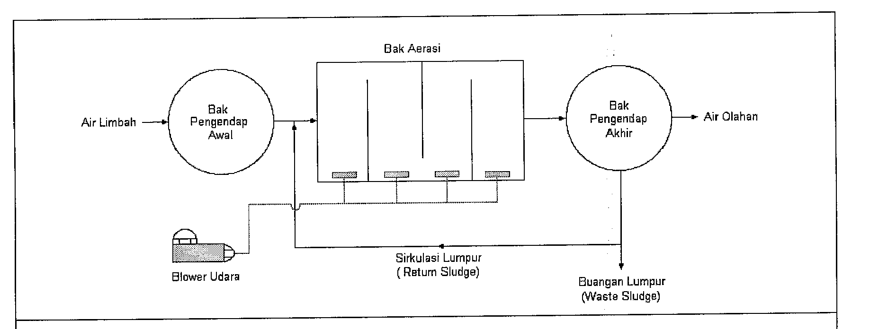
SISTEM AERASI BERTINGKAT

Slide 26
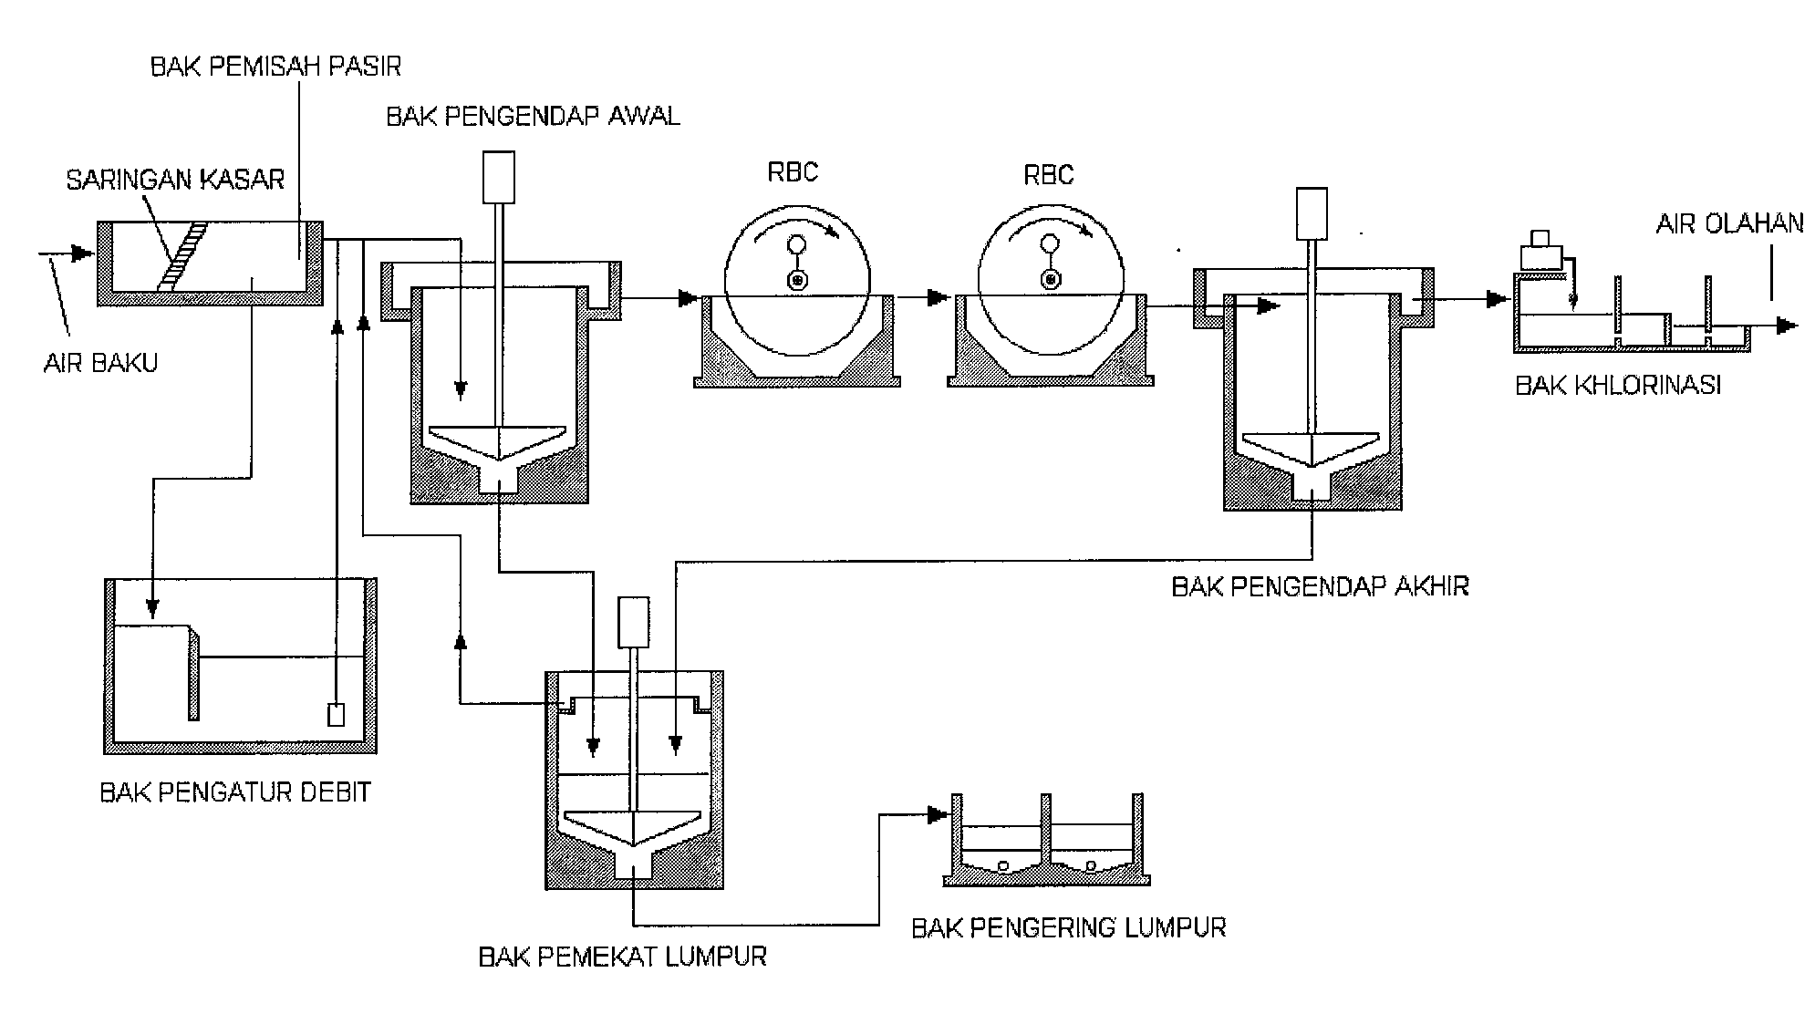
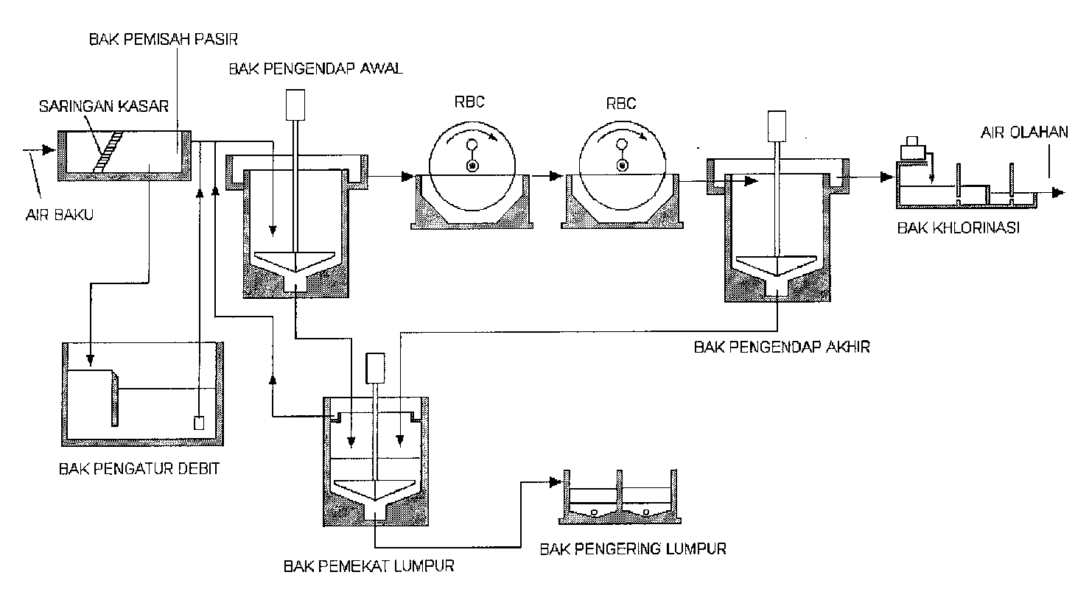
SISTEM ROTATING BIOLOGICAL CONTACTOR (RBC)

Slide 27
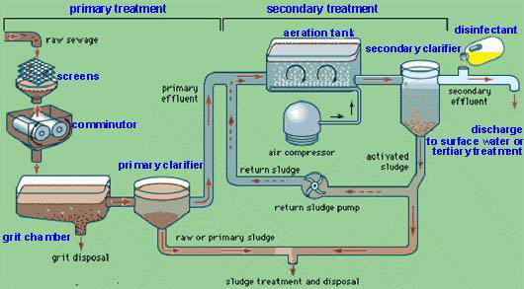

Slide 28
TERIMAKASIH

